Slide 1
ROBOT CAR KIT
Robot Car
Arduino IDE
Erste Schritte

Slide 2
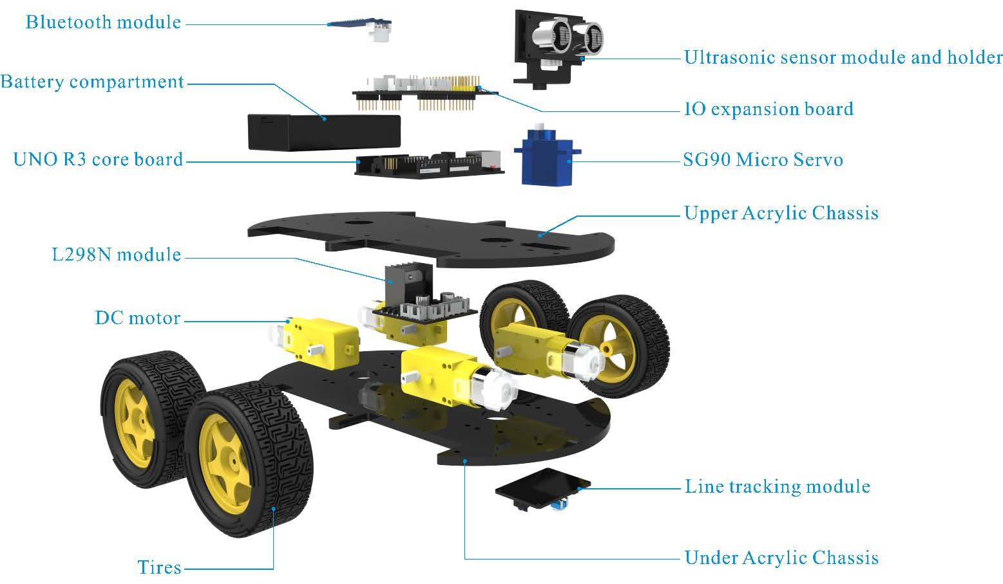
Robot Car

Slide 3
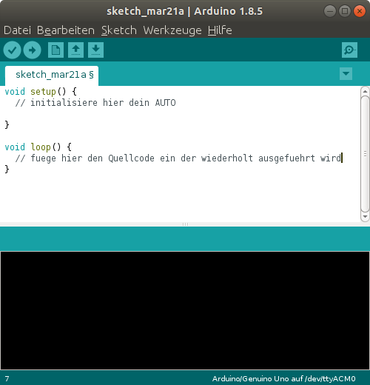
Arduino Setup
Download Arduino https://www.arduino.cc
Installation laut Anleitung (von USB Stick)

Slide 4
Erste Schritte
Fahre mit dem Auto gerade aus

Slide 5
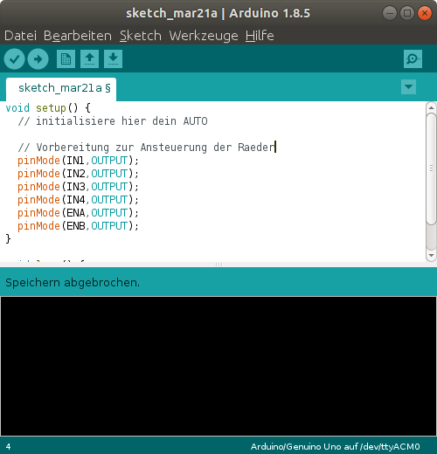
Erste Schritte
Setup des Autos

Slide 6
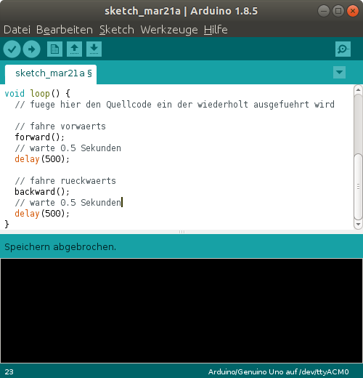
Erste Schritte
Fahre 0.5 Sekunden vorwärts
Fahre 0.5 Sekunden
rückwärts

Slide 7
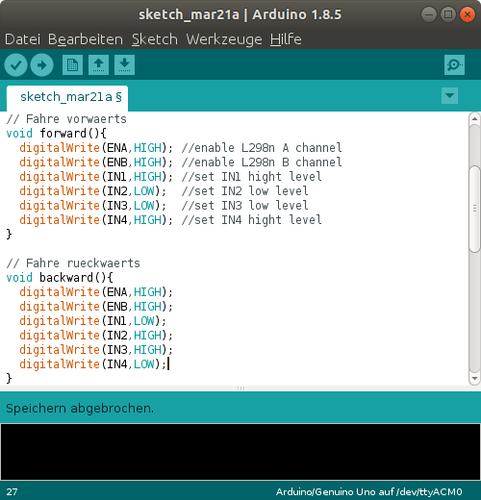
Erste Schritte
Sage dem Auto wie es vorwärts fahren soll
Sage dem Auto wie es rückwärts fahren soll

Slide 8
Erste Schritte
Programm aufs Auto laden

Slide 9
LOOOOOOS!!!!!!!!!!!!!!!!!!!!

